Slide 1
Medveten Närvaro
Stå ut
Känslor
Relationer
100
100
100
100
200
200
200
200
300
300
300
300
400
400
400
400
500
500
500
500

Slide 2
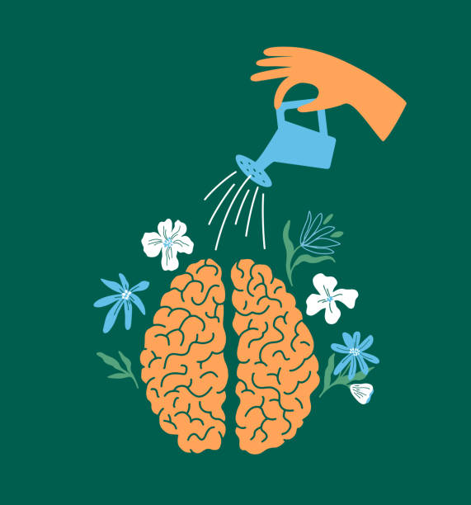
Medveten Närvaro 100
Varför övar vi på medveten närvaro?

Slide 3
Medveten Närvaro 200
Ge 2 exempel på övningar vi har gjort i medveten närvaro och vilken/vilka färdigheter vi har övat på då?

Slide 4
Medveten Närvaro 300
”Jag kan aldrig klara det”
eller
”Det är så typiskt mig”
eller
“Jag är så dålig”
Vad är detta exempel på?

Slide 5
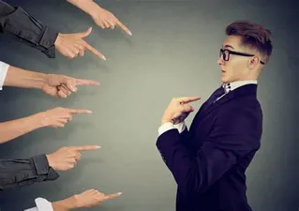
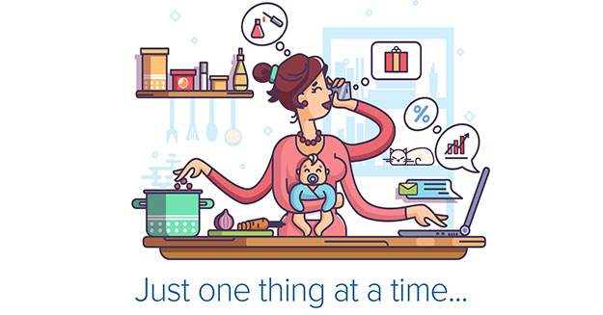
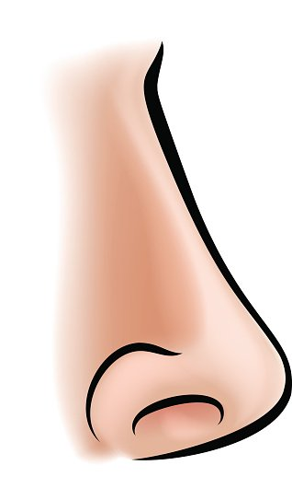
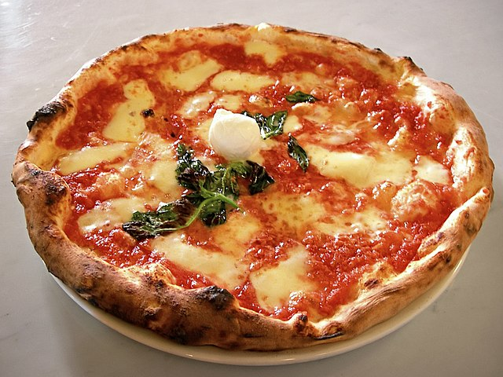
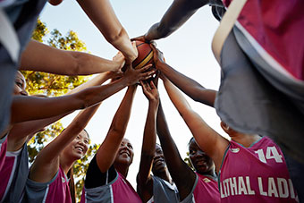
Medveten Närvaro 400
https://www.youtube.com/watch?v=oytsyvzPHoQ
Det finns 6 färdigheter i Medveten närvaro, nämn minst 3.
HUR
VAD

Slide 6
Medveten Närvaro 500
Varför är det viktigt att hålla sig beskrivande?
Ge flera exempel på hur det är hjälpsamt

Slide 7
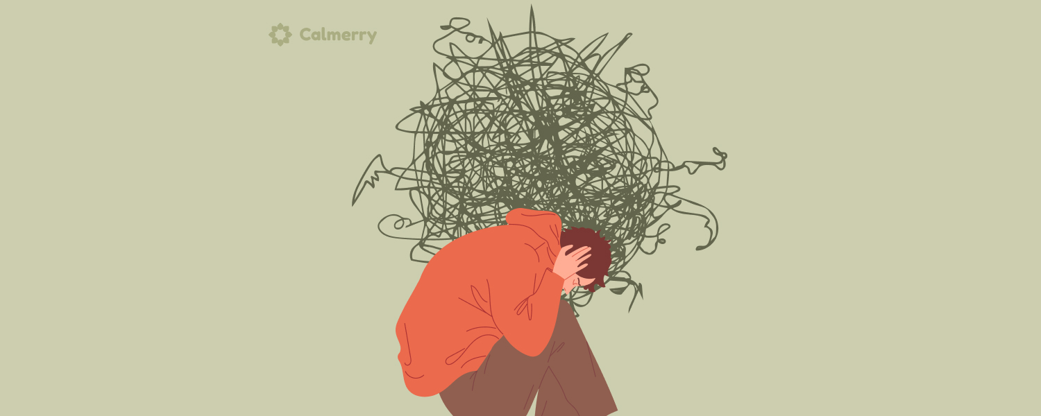
Stå ut 100
Ge 2 exempel på distraktion
och
varför man ska använda det.

Slide 8
Stå ut 200
Vad är skillnaden mellan smärta och lidande?

Slide 9
Stå ut 300
Hur kan vi använda oss av lindring så att vi står ut i en svår stund?
Ge flera exempel

Slide 10
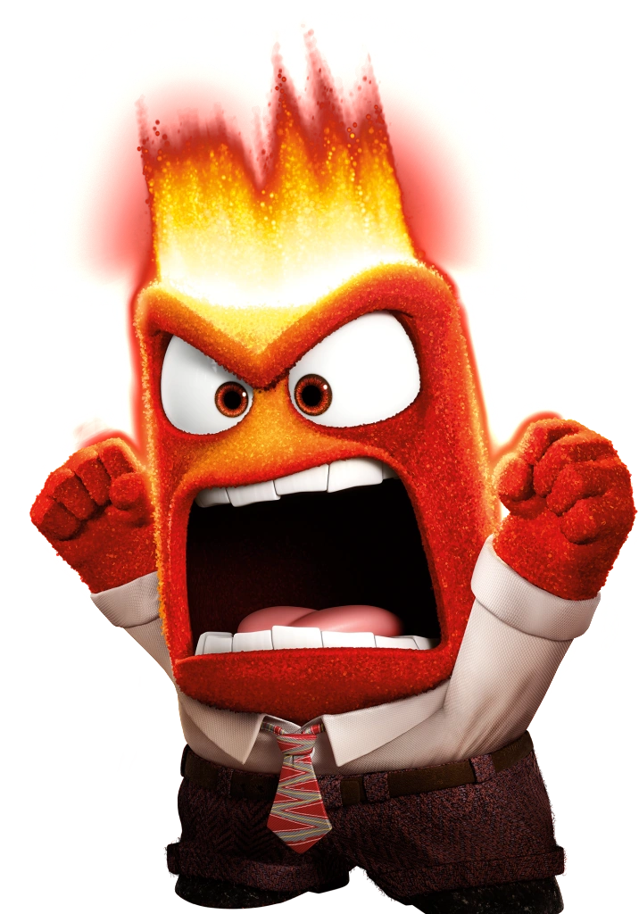
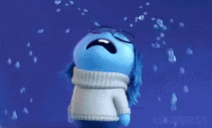
Stå ut 400
Varför ska vi lära oss stå ut färdigheter?

Slide 11
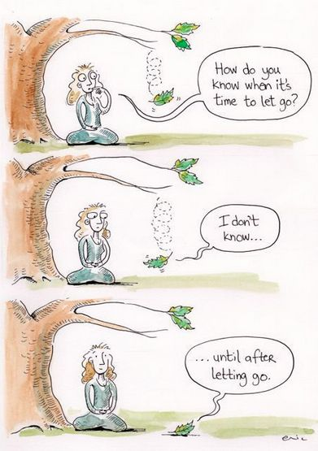
Stå ut 500
Varför är det viktigt att acceptera?

Slide 12
Känslor 100
Berätta vilka grundkänslor som inte visas i filmen
https://www.youtube.com/watch?v=dOkyKyVFnSs

Slide 13
Känslor 200
https://www.youtube.com/watch?v=uZcy76TOA34
Vilket begrepp ska stå över strecket och vilket ska stå under?

Slide 14
Känslor 300
https://www.youtube.com/watch?v=Z0uZB60aQUo
Hur kan vi reglera ilska?

Slide 15
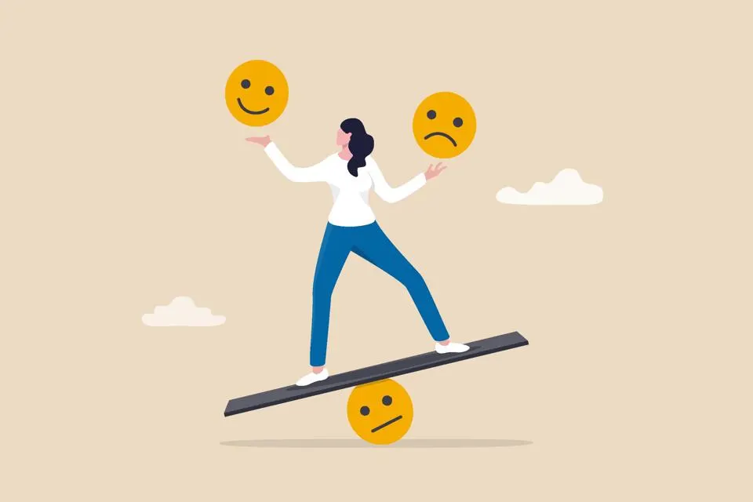
Känslor 400
På vilka sätt kan du validera dig själv när du behöver ta hand om en känsla?

Slide 16
Känslor 500
Varför är det bra att reglera våra känslor?
Ett utförligt svar krävs

Slide 17
Relationer 100
Ge 3 exempel på hur man kan validera någon annan person.
https://www.youtube.com/watch?v=QT6FdhKriB8

Slide 18
Relationer 200
MÅL ………. ……….

Slide 19
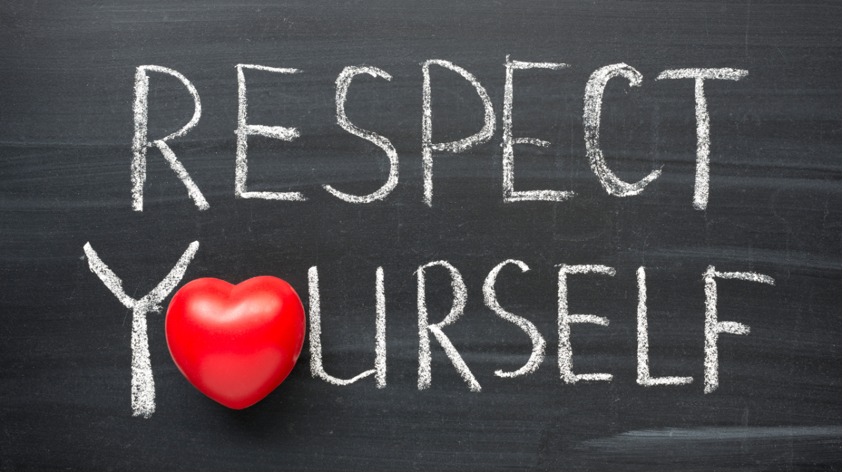
Relationer 300
Hur kan man öka sin självrespekt?

Slide 20
Relationer 400
Varför är det viktigt att lära sig relationsfärdigheter?

Slide 21
Relationer 500
https://www.youtube.com/watch?v=8-OkD8EQOgY
( spola fram till 1:17 )
Vad händer i klippet?
Vad gör pojken som spelar och vad gör den pojken som sitter bredvid?
Vad påverkar deras samarbete?
Tänk FÄRDIGHETER!

